Slide 1
OOP mit Java
Daten abfragen mit
Get-Methoden

Slide 2
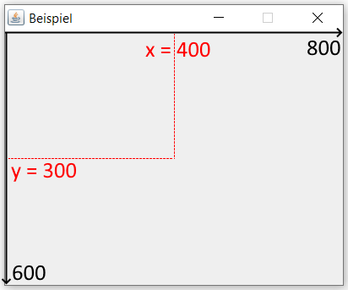
Beispiel: Sprite in die Mitte setzen
class Game
{
GameWindow window;
GameImage img;
Sprite sp;
Game()
{
window = new GameWindow
(0, 0, 800, 600);
img = new GameImage("./ima...
sp = new Sprite(img);
}

Slide 3
Beispiel: Sprite in die Mitte setzen
void aufgabe()
{
sp.setPosition(400, 300);
window.clear();
sp.draw(window);
window.paintFrame();
...

Slide 4
Beispiel: Sprite in die Mitte setzen
void aufgabe()
{
sp.setPosition(400, 300);
...
Funktioniert nur, wenn das GameWindow eine Breite von 800 / Höhe von 600 hat.
Wenn man den Quellcode ändert ...

Slide 5
Beispiel: Sprite in die Mitte setzen
class Game
{
GameWindow window;
GameImage img;
Sprite sp;
Game()
{
window = new GameWindow
(0, 0, 1200, 900);
img = new GameImage("./ima...
sp = new Sprite(img);
}

Slide 6
Beispiel: Sprite in die Mitte setzen
void aufgabe()
{
sp.setPosition(400, 300);
...
... wäre dieser Code fehlerhaft.

Slide 7
Beispiel: Sprite in die Mitte setzen
void aufgabe()
{
sp.setPosition(400, 300);
...
Auch möglich:
Der Benutzer kann das Fenster größer / kleiner ziehen.
→ Im Quellcode ist gar nicht bekannt,
wie groß das Fenster ist.

Slide 8
Beispiel: Sprite in die Mitte setzen
void aufgabe()
{
sp.setPosition(400, 300);
...
Stattdessen wünschenswert:
Die Breite / Höhe des Fensters vom window-Objekt holen / erfragen

Slide 9
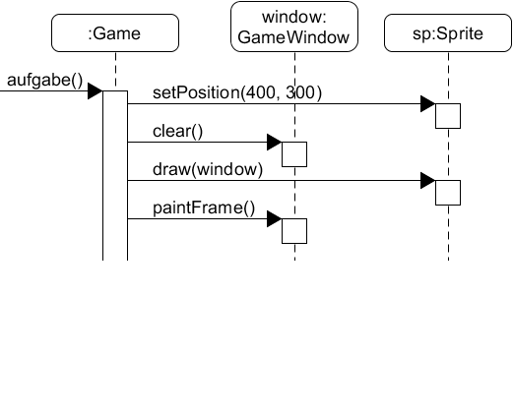
Bisher: Befehle an Objekte senden

Slide 10
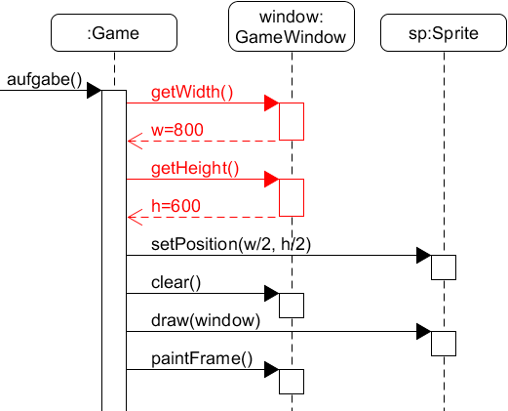
Neu: Daten von Objekten holen / abfragen

Slide 11
Daten mit get-Methoden „holen“
void aufgabe()
{
int w, h;
w = window.getWidth();
h = window.getHeight();
sp.setPosition(w/2, h/2);
...

Slide 12
Daten mit get-Methoden „holen“
void aufgabe()
{
int w, h;
w = window.getWidth();
h = window.getHeight();
sp.setPosition(w/2, h/2);
...
getWidth() „holt“ die Breite
vom Objekt window ...

Slide 13
Daten mit get-Methoden „holen“
void aufgabe()
{
int w, h;
w = window.getWidth();
h = window.getHeight();
sp.setPosition(w/2, h/2);
...
… und die Zahl, die zurückgeliefert wird,
wird zunächst in Variable w gespeichert,
um dann weiter verwendet zu werden.

Slide 14
Get-Methoden direkt einsetzen
void aufgabe()
{
sp.setPosition(
window.getWidth() /2,
window.getHeight()/2);
...
Alternativ kann man die get-Methoden auch direkt als Parameter einsetzen.

Slide 15
Get-Methoden allgemein
void methode()
{
Datentyp var;
var = objekt.getWert();
...
(var irgendwo einsetzen)
...

Slide 16
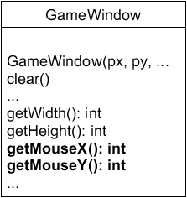
GameWindow: Weitere Get-Methdoden
getMouseX() und
getMouseY() „holen“
die aktuelle Position
des Mauszeigers im
GameWindow

Slide 17
Get-Methdoden im Klassendiagramm
Allgemein:
methode(): Datentyp
Der Datentyp gibt an,
welche Art von Wert
mit der Methode abgefragt wird.

Slide 18
Autor / Quellen
Autor:
Christian Pothmann (cpothmann.de)
Freigegeben unter CC BY-NC-SA 4.0, März 2021

